Slide 1
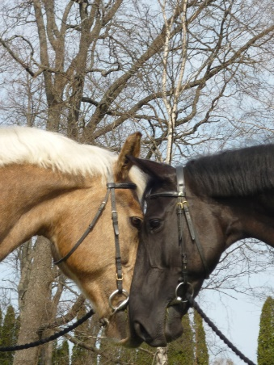
ISÄT RATSAILLE Marraskuu 2015 ________________________________________________________________________________________________
ISÄ, ISOISÄ, ISOISOISÄ, TULEVA ISÄ! NOUSE RATSAILLE ISÄNPÄIVÄNÄ!!!
KANGASALAN RATSASTUSKOULU KUTSUU ASIAKKAANSA TUOMAAN ISÄT TALLILLE JA NOSTAMAAN HEIDÄT HEPAN SELKÄÄN! Su 8.11.2015 klo 16 - 17
KILTIT HEVOSET
Ei tarvita aikaisempaa kokemusta
Taluttaja tarvittaessa tai haluttaessa ..
SIISTIÄ SISÄRATSASTUSTA
Kokeilu sisällä maneesissa
Pienryhmissä
Maksimissaan 15 minuuttia hepan selässä …
ELÄMYS EI OLE RAHASTA KIINNI!
Isänpäivän kunniaksi elämyksen tarjoaa Kangasalan ratsastuskoulu
Kypärän saa tallilta lainaksi
Erityisvarusteita ei tarvita
ILMOITTAUTUMINEN: kangasalanratsastuskouluoy@gmail.com
TERVETULOA - HYVÄÄ ISÄNPÄIVÄÄ!

